Slide 1


O Diretor na Gestão do Cotidiano Escolar
Formação para Gestores Escolares:
Prof. Paulo Hentz

Slide 2






Slide 3


Slide 4


Slide 5
Gestão Pedagógica
Gestão Administrativa e Financeira
Aprendizagem/Proposta Curricular
Indicadores Educacionais e a Gestão Escolar
Gestão Democrática

Slide 6
Gestão Pedagógica
Formas de Gestão
Abordagem Curricular
Trabalho da Escola como um todo!
Finalidade
Atividade
Relação Escola e Família

Slide 7
FUNÇÃO DA ESCOLA
Oportunizar a aprendizagem
Somente dos conceitos científicos?
O que significa desenvolver a cidadania?
O bem estar em todos os sentidos faz parte disso?

Slide 8
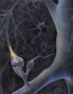
O CONHECIMENTO
Processo
O que temos a ver?

Slide 9
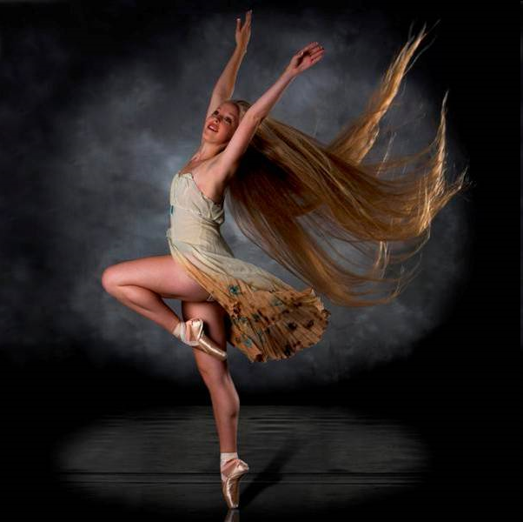
O CONHECIMENTO
Produto
Para que serve?
Ciência e tecnologia são
sempre conhecimento?

Slide 10
A APRENDIZAGEM
O que o processo
de conhecer tem
a ver com isto?

Slide 11
A APRENDIZAGEM
Aproximar-se do aluno
implica banalizar
os saberes docentes?

Slide 12
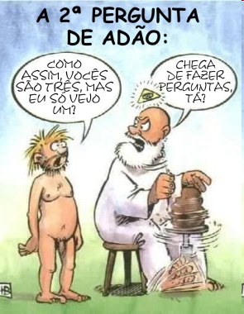
A APRENDIZAGEM
Como problematizar
aquilo que deve ser
aprendido?

Slide 13

A APRENDIZAGEM
Por que uma boa
pergunta é melhor do
que uma boa
afirmação?

Slide 14
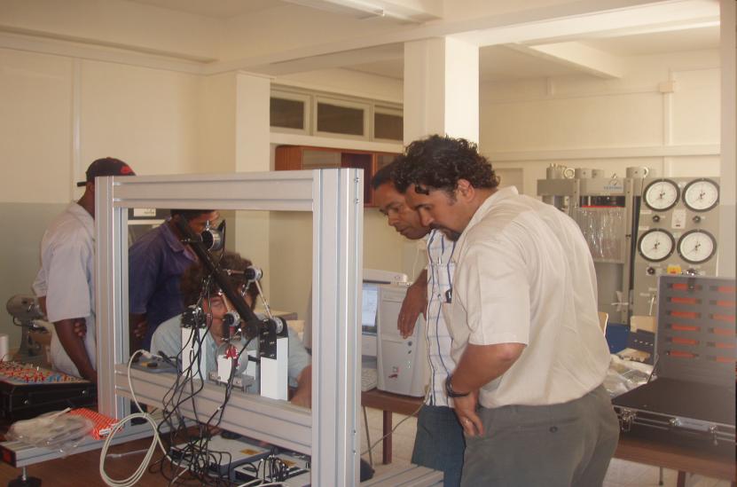
A APRENDIZAGEM
Aprendizagem é sempre
elaboração
Ocorre mais facilmente
quando houver um motivo
Aprendizagem é atividade

Slide 15
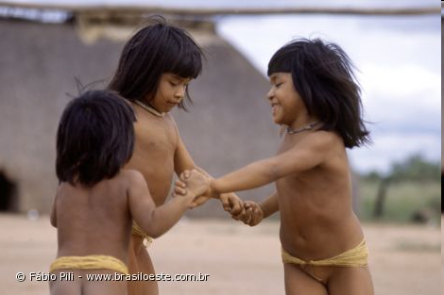
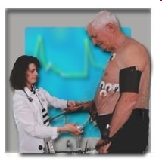
A ATIVIDADE
O ser humano age por
prazer ou necessidade
A aprendizagem não
foge a essa regra
A necessidade pode ser
criada artificialmente

Slide 16
CONHECIMENTO E MOTIVAÇÃO
A relação motivação
necessidade
Como criar necessidade
de aprender?

Slide 17


ALGUMAS QUESTÕES
.
Qual a nossa opção?

Slide 18

ALGUMAS QUESTÕES
Qual a nossa opção?
Abordagem Concreta e Multidimensional

Slide 19


A ESCOLA HOJE

Slide 20
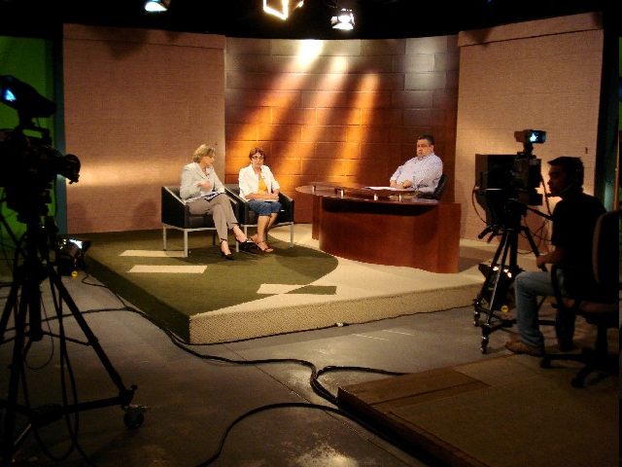


O EDUCADOR HOJE
Quem é?
Quem deve ser?

Slide 21
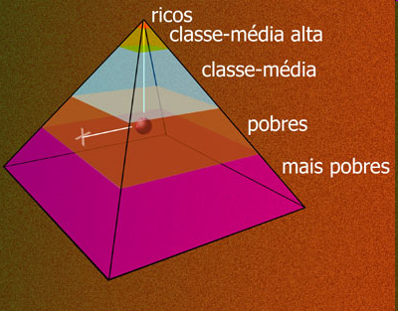
DESAFIOS – AS RUPTURAS
De onde viemos?
Temos o direito de
reproduzir
nosso mundo?
Esperam de nós
algo mais?

Slide 22
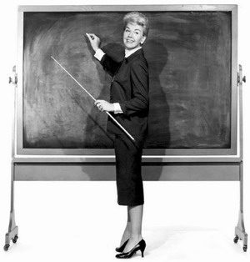
QUEM ÉRAMOS?
Aspectos epistemológicos e
pedagógicos
Qual o pressuposto?
Que criança havia do outro lado
da relação pedagógica?

Slide 23

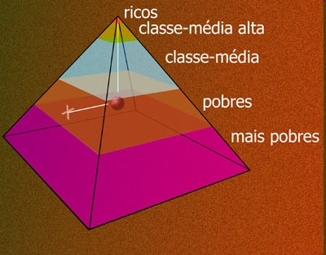
QUEM NOS TORNAMOS?
Por quê?

Slide 24

QUEM DEVEMOS SER HOJE?

Slide 25
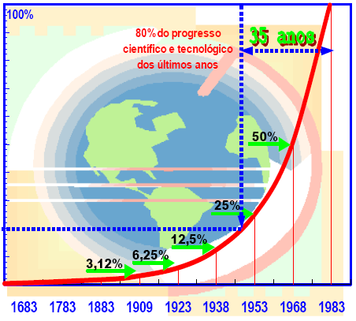
O PESO DE UMA HERANÇA

Slide 26

COMO LIDAR COM ISSO?
Antes de 2020
85% da tecnologia
terá menos de 10 anos

Slide 27
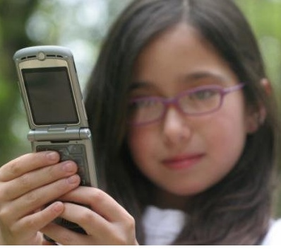
CONTINUA TUDO IGUAL?
Isto faz alguma diferença?
Esta criança vai aprender por
transmissão?
O que o pensamento pedagógico
do Século XX tem a ver com isso?

Slide 28
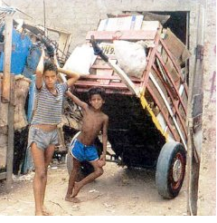
CONTINUA TUDO IGUAL?
Como lidar com os dois no
mesmo espaço escolar?
Um dos dois precisa ser
marginalizado?

Slide 29
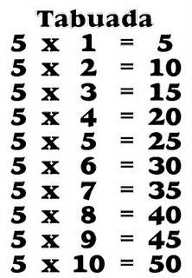
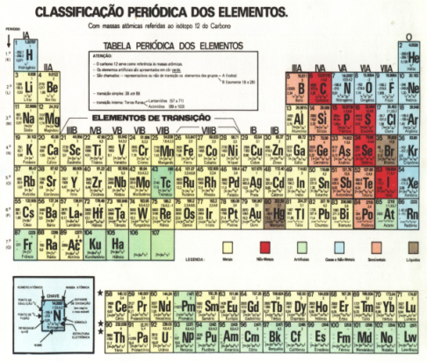
CONTINUA TUDO IGUAL?
Ela usa a memória como nós a usamos?
Posso fazer de conta que é assim?

Slide 30
UMA EQUAÇÃO POSSÍVEL?
+
=
Por quê?

Slide 31
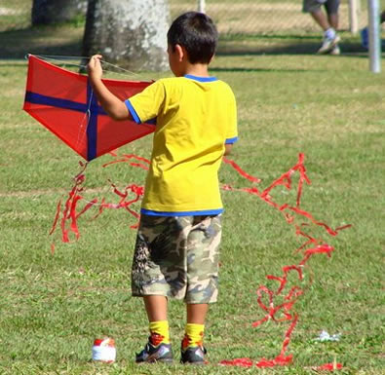
O QUE FAZER COM ISSO?
Ignorar que existem essas realidades?
Tratar todas da mesma forma?

Slide 32
O QUE FAZER COM ISSO?
Se a escola não educar, quem educa?
A omissão da família sempre é
uma escolha?
Se “lavarmos as mãos”, quem sofre
com a situação?

Slide 33
O QUE FAZER COM ISSO?
Como ajudar a mantê-lo na escola?
O que ele merece encontrar na escola?
Ele traz algum saber que a escola
pode levar em conta?

Slide 34
A DIMENSÃO ESTRATÉGICA
Se ele permanecer assim, fará parte
dos operadores da economia?
Sem atuar em profissionalização, como
ajudamos nisso?

Slide 35
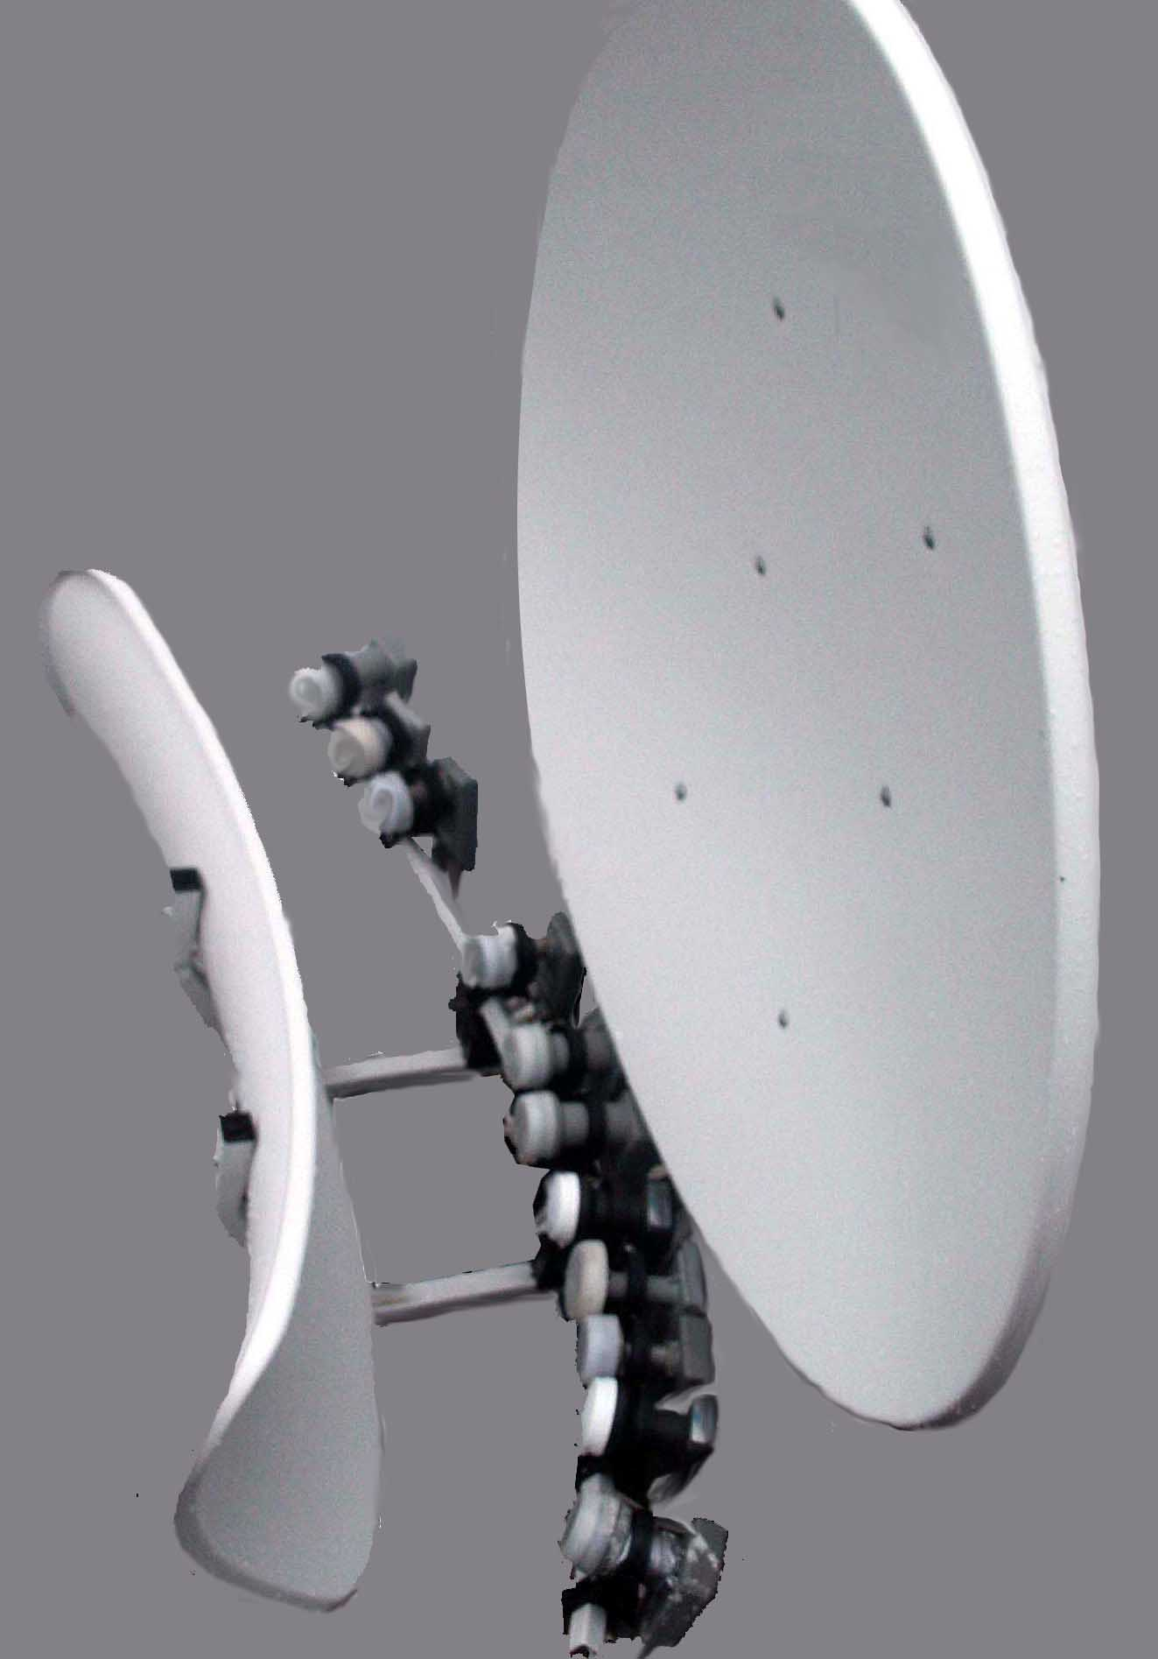
ESCOLA E CONHECIMENTO
A informação se transmite
melhor por outros meios
Inclusive a
informação científica
Informação
científica não é, por si,
conhecimento

Slide 36

ESCOLA E CONHECIMENTO
Conhecimento pressupõe
interação pedagógica
Dos mais e dos
menos experientes

Slide 37
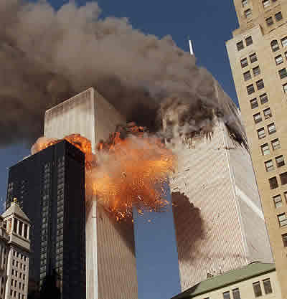
CONHECIMENTO E ENSINO
Com que saberes
devemos nos ocupar?
Os saberes tecnológicos e
científicos bastam?

Slide 38

CONHECIMENTO E ENSINO
Com que saberes
devemos nos ocupar?
Os saberes tecnológicos e
científicos bastam?

Slide 39
ESCOLA E CONHECIMENTO
Como fazer da escola
lugar do conhecimento?
É possível obrigar
a conhecer?
O que fazer para
que o outro queira saber?

Slide 40
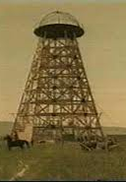

CONHECIMENTO E ENSINO
Como lidar com o que
não compreendemos?
Negando-o?

Slide 41
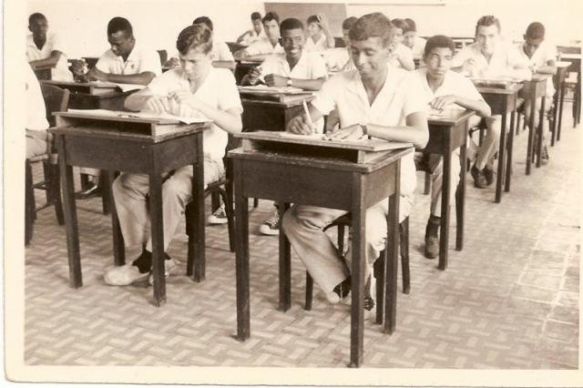
QUAL A SAÍDA?

Slide 42

ENSINO E LIDERANÇA
O educador e o gestor dão
a “cara” para a escola
Otimismo ou pessimismo?
Ficar “de bem”
ou “de mal”?
A colheita se faz
pelo plantio

Slide 43

ENSINO E LIDERANÇA
Como lidar com dificuldades?
Desânimo?
Desafio?
Oportunidade?
A colheita se faz pelo plantio

Slide 44

ENSINO E LIDERANÇA
Queremos uma escola feliz?
Somos felizes?
Irradiamos felicidade?
Gostamos de nós?
A colheita se faz pelo plantio

Slide 45
ENSINO E FUTURO
O que fazer?
Manter o que se sabe fazer bem
Ousar fazer o novo
Diálogo entre o velho e o novo
Diálogo entre o administrativo
e o pedagógico

Slide 46

GESTÃO E RELACIONAMENTO
A escola e os pais
Envolvimento dos pais dá
legitimidade à escola
Pais não gostam de
ouvir críticas aos filhos
Entre a
ajuda e a cobrança, qual
soa melhor?

Slide 47
GESTÃO E RELACIONAMENTO
A escola e os grêmios
Aspecto político - estratégico
Aspecto pedagógico:
caixa de ressonância
Projetos
Linhas de ação

Slide 48
GESTÃO E RELACIONAMENTO
É possível um bom ensino
sem um bom
relacionamento?
O que impede o bom
relacionamento?
Compreendo as razões
dos conflitos?
Sei administrá-los?

Slide 49

ENSINO E FINALIDADE
Consigo alinhar o ensino
à finalidade da escola?
Formo alunos cultos?
Formo alunos decentes?
Que modelo sou na escola?

Slide 50
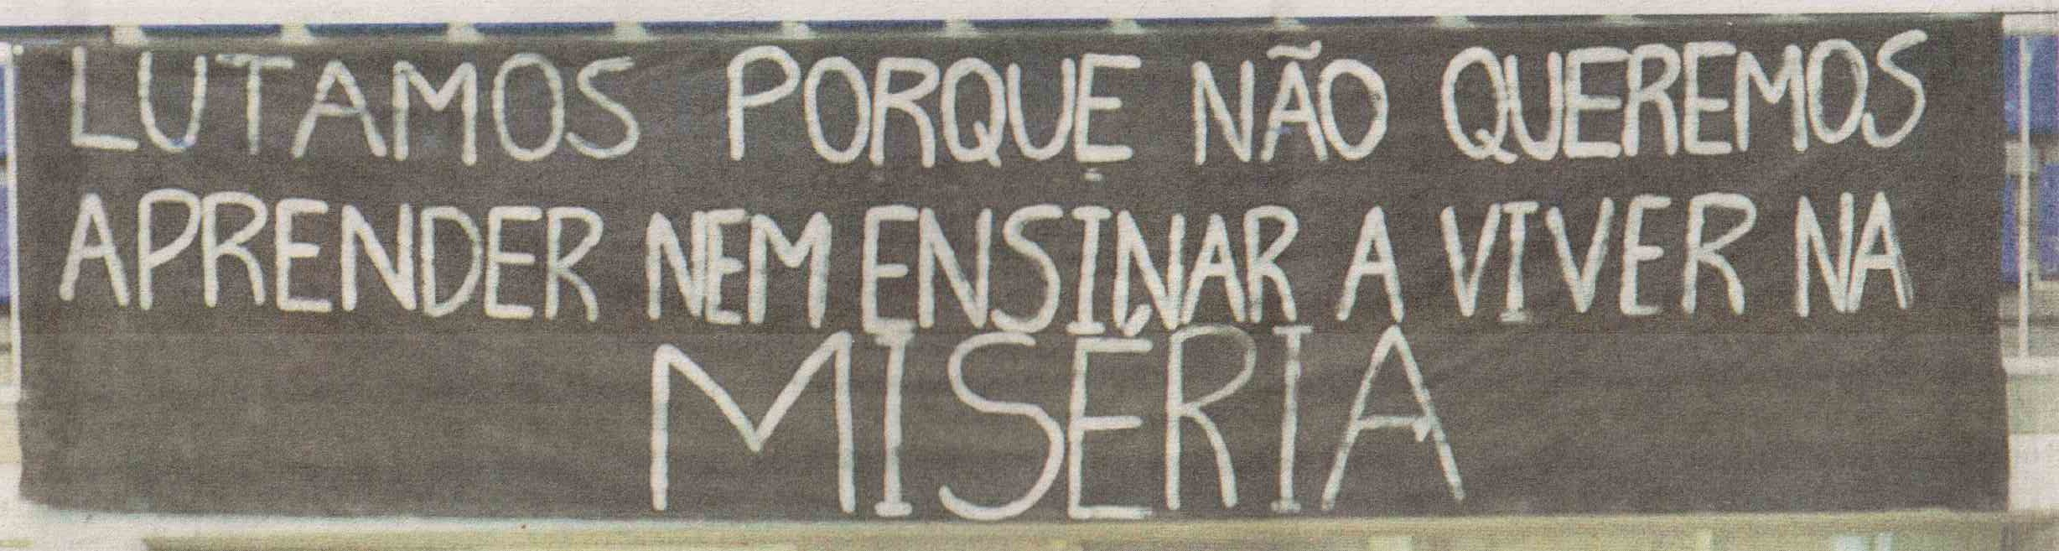
UMA QUESTÃO IMPORTANTE
DIÁRIO CATARINENSE, 16 de julho de 2011 – ano 26 – nº 9.210p, p.36
Aspectos sociológicos,
epistemológicos e estratégicos

Slide 51
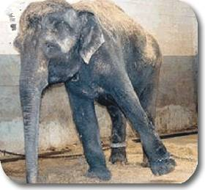
Para refletir... O
que a escola
tem a ver com
isso?

